Slide 1
Progetto Dronazon
Sistemi Distribuiti e Pervasivi – Appello Settembre 2021
Marco Cutecchia
Matricola: 983828

Slide 2
Info varie
Ogni 2 secondi, dopo essere entrati nel sistema, tutti i droni provano a mandare un messaggio di heartbeat al master per essere sicuri che sia ancora vivo
Tutte le comunicazioni gRpc hanno una deadline di 2 secondi, unica eccezione è la richiesta del lock per l’area di ricarica che non ha una deadline
Gli endpoint RESTful del server admin sono:
  GET /drones
  POST /drones/{droneId}
  DELETE /drones/{droneId}
  GET /stats/last/{howMany}
  GET /stats/after/{ts1}/before/{ts2}
  GET /stats/average-deliveries/after/{ts1}/before/{ts2}
  GET /stats/average-kms-travelled/after/{ts1}/before/{ts2}
  POST /stats/

Slide 3

Fase di avvio
Server Admin
Drone in entrata
Droni nel sistema
POST /drones/4
Ciao, sono <ID=4, ip=localhost, port=9004>

Slide 4
Fase di avvio
Server Admin
Drone in entrata
Droni nel sistema
POST /drones/4
Ciao, sono <ID=4, ip=localhost, port=9004>
Benvenuto. Ti trovi a (x=2, y=7)
Droni nella rete: [
<ID=4, ip=localhost, port=9004>,
<ID=1, ip=localhost, port=9001>,
<ID=2, ip=localhost, port=9002>,
<ID=3, ip=localhost, port=9003>
]

Slide 5

Fase di avvio
Server Admin
Drone in entrata
Droni nel sistema
Benvenuto. Ti trovi a (x=2, y=7). Droni nella rete: […]
Sono <ID=4, ip=localhost, port=9004>
Sono <ID=4, ip=localhost, port=9004>
Sono <ID=4, ip=localhost, port=9004>

Slide 6
Fase di avvio – Master esistente
Server Admin
Drone in entrata
Droni nel sistema
Benvenuto. Ti trovi a (x=2, y=7). Droni nella rete: […]
Sono <ID=1, ip=…, port=9001, NON MASTER>
Tutti i droni che hanno risposto vengono salvati.
Se un drone ha risposto dicendo di essere il master viene segnato
Sono <ID=2, ip=…, port=9002, NON MASTER>
Sono <ID=3, ip=…, port=9004, MASTER>

Slide 7
Fase di avvio – Master mancante
Server Admin
Drone in entrata
Droni nel sistema
Benvenuto. Ti trovi a (x=2, y=7). Droni nella rete: […]
Sono <ID=1, ip=…, port=9001, NON MASTER>
Tutti i droni che hanno risposto vengono salvati
Il drone va avanti senza conoscere un master
Inizierà un elezione solo quando avrà bisogno di comunicare con il master
Sono <ID=2, ip=…, port=9002, NON MASTER>
Sono <ID=3, ip=…, port=9004, NON MASTER>

Slide 8
Elezione – Chang and Roberts
Ogni drone mantiene una lista contenente tutti gli altri droni nella rete
Questa lista è utilizzata per capire chi è il prossimo drone nell’anello
Ogni volta che una comunicazione con il drone master fallisce (o non è possibile) una elezione viene avviata
Una volta che un nuovo drone viene eletto master questo richiede i dati a tutti i droni nella rete
Due tipi di messaggi vengono scambiati durante un’elezione: ELECTION ed ELECTED

Slide 9
Elezione – Casi limite durante l’uscita di un drone
Durante l’invio dei messaggi ELECTION o ELECTED il drone futuro leader abbandona l’anello, portando gli altri droni a scambiarsi all’infinito il messaggio senza mai finire
Il drone futuro master riceve il suo messaggio ELECTION ma abbandona il sistema prima di mandare il messaggio ELECTED, lasciando in stallo tutti gli altri droni
SOLUZIONE: Se un drone ha ricevuto un messaggio ELECTION allora non può completare lo spegnimento fino alla fine dell’elezione.
Fine dell’elezione vuol dire:
Per i droni master quando hanno ricevuto indietro tutti i messaggi ELECTED che hanno inviato
Per i droni follower quando hanno ricevuto ed inoltrato un messaggio ELECTED

Slide 10
Elezione – Un caso limite durante l’entrata di un drone
Un drone entra durante una elezione, il futuro master risponde di non essere lui il master perché non ha ancora ricevuto indietro il suo messaggio ELECTION. Il drone entrante perde il messaggio ELECTED perché il drone precedente nell’anello ha processato prima il messaggio ELECTED del suo messaggio.
SOLUZIONE:
Se un drone già master riceve un messaggio ELECTION allora ferma il messaggio ed invia un messaggio ELECTED con se stesso per sicurezza.
I droni che ricevono un messaggio ELECTED conoscendo già il master inoltrano senza far nulla.

Slide 11
Assegnamento degli ordini
Synchronized
Coda ordini pendenti
Se il drone accetta la consegna:
Mi segno che il drone è impegnato e non proverò più ad assegnargli ordini fino alla conferma di consegna
1
2
3
4
«un drone ha finito di ricaricarsi»
Assegno ordini pendenti con i droni disponibili
Mando in parallelo queste richieste
Non è detto che assegno tutti gli ordini!
«un drone ha terminato un ordine»
Drone master
Se il drone rifiuta la consegna:
Rimetto l’ordine nella coda. Mi segno che il drone non è disponibile per le consegne fino a suo aggiornamento.
«è arrivato un nuovo ordine»
«un nuovo drone è entrato nel sistema»
Se il drone non è raggiungibile:
Rimetto l’ordine nella coda. Cancello il drone dalla lista dei droni nel sistema
Rimettere un ordine nella coda riattiva questo processo

Slide 12
Mutua esclusione per la ricarica
Quando si richiede il lock vengono aperte più chiamate sincrone (bloccanti) verso tutti gli altri droni su diversi thread e viene fatta una join su tutti i thread
I droni che ricevono la richiesta del lock rispondono immediatamente se vogliono concedere il lock, oppure chiamano wait() se hanno la precedenza ed useranno notifyAll() quando non sono più interessati al lock
Unica chiamata gRpc senza alcuna deadline: se il drone è irraggiungibile è come se avesse concesso il lock

Slide 13
Mutua esclusione per la ricarica
Un drone a cui viene concesso il lock inizierà a rifiutare tutti i futuri ordini
Non è detto che inizi a ricaricarsi subito! Potrebbe dover completare un ordine assegnato mentre aspettava il lock
Inizierà ricaricarsi subito dopo aver segnalato al master che ha terminato la consegna
  Questo potrebbe implicare una o più elezioni nel frattempo
Una volta completata la ricarica segnala al master di aver finito di ricaricarsi e ricomincia ad accettare gli ordini

Slide 14
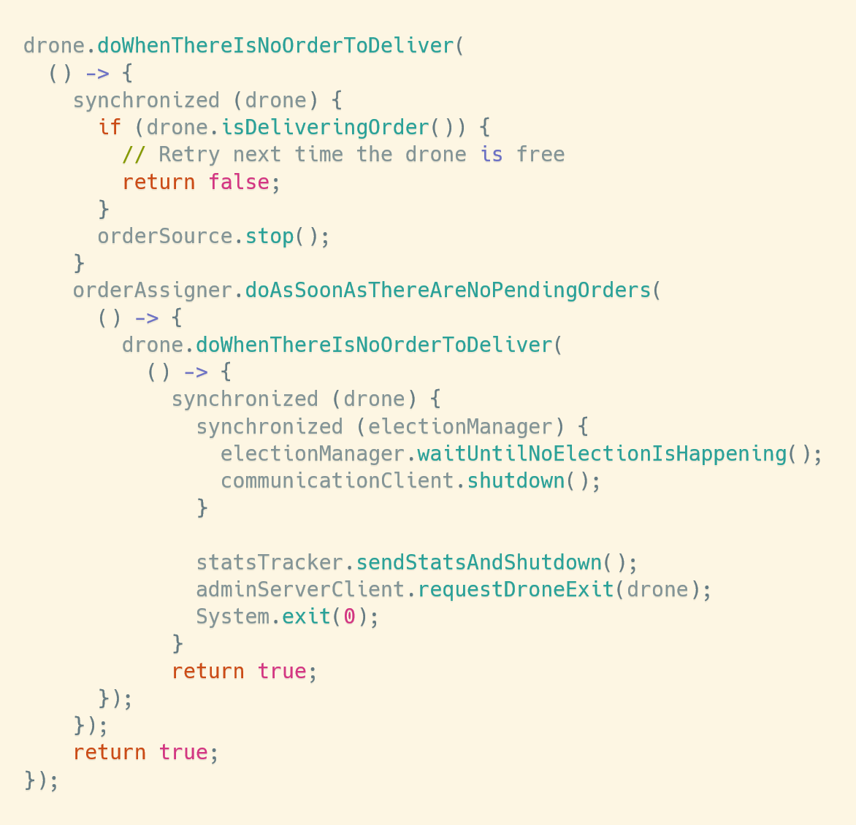
Fase di shutdown del master
Esegui quando non sto consegnando un ordine
Se siamo sfortunati il drone riceve un ordine appena entrato in questo callback. Nel caso, riproviamo la prossima volta che il drone è libero
Ferma l’arrivo di ordini da MQTT
Quando tutti gli ordini pendenti sono stati assegnati ed accettati, e quando questo drone non sta consegnando nulla
Aspettiamo che non stia avvenendo un elezione, prendiamo il lock e stacchiamo il server gRpc
Mandiamo le statistiche rimaste, chiediamo al server admin di uscire e chiudiamo il processo

Slide 15
Fase di shutdown del master – un caso limite
Ci sono ordini pendenti ma nessun drone disponibile per consegnarli
In questo caso, se il master ha abbastanza batteria, proverà lui stesso a consegnarli. Altrimenti resterà in attesa che altri droni entrino nel sistema.
Un altro caso limite perché se no questa slide è triste

